Slide 1
L10 · Codex + FDE
建立有停止条件的修复 Loop
主线：启动前锁定 Context Bundle，用失败签名、预算和进展判断继续、停止或升级
FlowERP × 自进化研发交付工作台
01
Notes:
课堂类型：控制系统实验
本页判断：建立有停止条件的修复 Loop
课程主线：启动前锁定 Context Bundle，用失败签名、预算和进展判断继续、停止或升级
讲授动作：先让学员判断，再运行真实命令或核对权威状态。
停顿点：学生能说明本页证据如何改变判断后再继续。
交接物：本页判断、证据缺口或运行产物。
验证入口：python -X utf8 -m agent.loop --max-rounds 3
边界：Loop 只能产生 Memory 候选，不能自行发布团队 Skill
[Sources]
- D:\work\CodexFDE\docs\courses\L10-建立有停止条件的修复Loop.md
- D:\work\CodexFDE\course\tasks\L10-有界Loop.md
- D:\work\CodexFDE\AGENTS.md
[/Sources]

Slide 2
L10 · 控制系统实验
连续两轮同一种失败，继续自动重试就是失控
01
02
03
04
只看表面
只看输出
只看历史
真正标准
相同失败连续出现仍自动重试，最大
轮数耗尽却宣称成功
Agent 说完成
不等于权威状态正确
相似经验
不等于当前合同
结果、轨迹、责任
三者同时成立
本页只解决一个冲突：相同失败连续出现仍自动重试，最大轮数耗尽却宣称成功
裁决标准：唯一成功态是 Blocking PASS；无进展、超预算和高风险必须停止
02
Notes:
课堂类型：控制系统实验
本页判断：连续两轮同一种失败，继续自动重试就是失控
课程主线：启动前锁定 Context Bundle，用失败签名、预算和进展判断继续、停止或升级
讲授动作：先让学员判断，再运行真实命令或核对权威状态。
停顿点：学生能说明本页证据如何改变判断后再继续。
交接物：本页判断、证据缺口或运行产物。
验证入口：python -X utf8 -m agent.loop --max-rounds 3
边界：Loop 只能产生 Memory 候选，不能自行发布团队 Skill
[Sources]
- D:\work\CodexFDE\docs\courses\L10-建立有停止条件的修复Loop.md
- D:\work\CodexFDE\course\tasks\L10-有界Loop.md
- D:\work\CodexFDE\AGENTS.md
[/Sources]

Slide 3
L10 · 先下注
先签字，再看方法
01
02
03
如何判断无进展还是对象变了？
只有 max_rounds 就安全吗？
Token 不可核验时怎么办？
写下当前判断与证据需求
写下反证条件与不变状态
写下最大风险与责任边界
第一次签字｜逐题提交：判断 + 依据 + 最大风险
课堂收件物：Loop History、stop_reason 与锁定的 Context Bundle
先独立签字；提交后再进入 Markdown 查证
03
Notes:
课堂类型：控制系统实验
本页判断：先签字，再看方法
课程主线：启动前锁定 Context Bundle，用失败签名、预算和进展判断继续、停止或升级
讲授动作：读完三项裁决问题后停止翻页，不显示方法答案。
停顿点：收齐“选择 + 依据 + 最大风险”的第一次签字后再继续。
交接物：第一次签字。
验证入口：python -X utf8 -m agent.loop --max-rounds 3
边界：Loop 只能产生 Memory 候选，不能自行发布团队 Skill
[Sources]
- D:\work\CodexFDE\docs\courses\L10-建立有停止条件的修复Loop.md
- D:\work\CodexFDE\course\tasks\L10-有界Loop.md
- D:\work\CodexFDE\AGENTS.md
[/Sources]

Slide 4
L10 · 控制图
Loop 是采样—动作—测量系统，不是 while true
控制先于自动化：Loop 只能产生 Memory 候选，不能自行发布团队 Skill
ROUTER
01 OBSERVE
Agent A
读取状态
Agent B
核对证据
主 Agent 汇总
冲突写入 → 串行
先冻结事实
01
写集冲突？
有失败证据？
02 CONTROLLED ACTION
02
FAIL 证据
执行最小动作
受控执行
Eval 复验
FAIL → 返工
只做授权动作
agent/loop.py
PASS → 下一态
03
触发人审？
无进展 / 超预算 / 高风险 → 安全停止，不宣称成功
03 HUMAN GATE
Loop 只能产生 Memory 候选，不能自行发布团队 …
批准 / 打回 / 缩小范围
决定写入 repair-task.json
边界先于并行
必须人工确认
唯一成功态是 Blocking PASS；无进展、超预算和高风险必须停止
EXIT
识别哪些独立调查可以安全并行
04
Notes:
课堂类型：控制系统实验
本页判断：Loop 是采样—动作—测量系统，不是 while true
课程主线：启动前锁定 Context Bundle，用失败签名、预算和进展判断继续、停止或升级
讲授动作：先让学员判断，再运行真实命令或核对权威状态。
停顿点：学生能说明本页证据如何改变判断后再继续。
交接物：本页判断、证据缺口或运行产物。
验证入口：python -X utf8 -m agent.loop --max-rounds 3
边界：Loop 只能产生 Memory 候选，不能自行发布团队 Skill
[Sources]
- D:\work\CodexFDE\docs\courses\L10-建立有停止条件的修复Loop.md
- D:\work\CodexFDE\course\tasks\L10-有界Loop.md
- D:\work\CodexFDE\AGENTS.md
[/Sources]

Slide 5
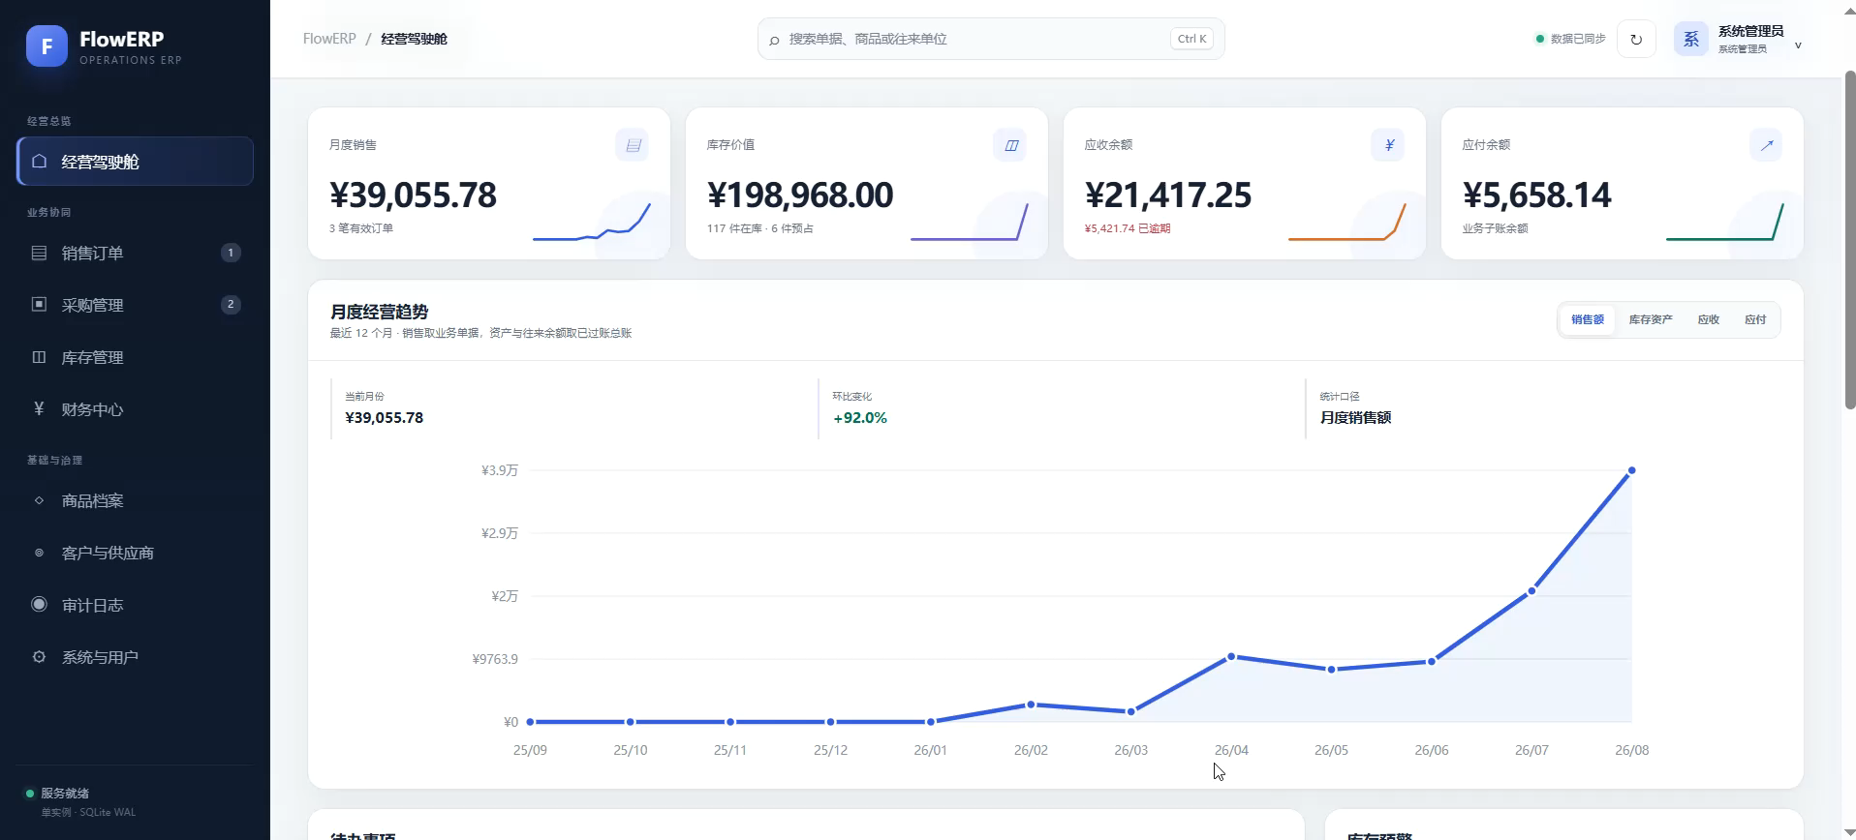
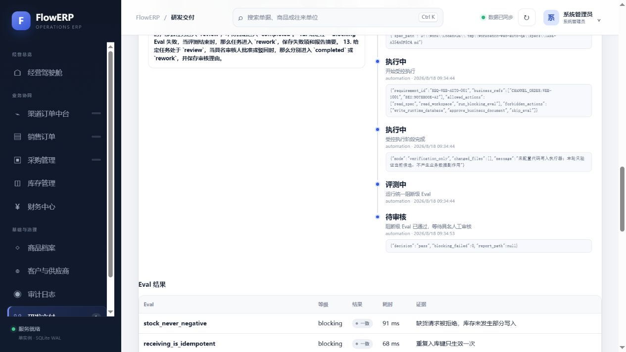
L10 · 真实项目截图
// LIVE STATE + PROOF
每一轮动作都要达到审计轨迹的可回放标准
工作台事件追踪展示多阶段状态而非单一完成字样
05
Notes:
课堂类型：控制系统实验
本页判断：每一轮动作都要达到审计轨迹的可回放标准
课程主线：启动前锁定 Context Bundle，用失败签名、预算和进展判断继续、停止或升级
讲授动作：先让学员判断，再运行真实命令或核对权威状态。
停顿点：学生能说明本页证据如何改变判断后再继续。
交接物：本页判断、证据缺口或运行产物。
验证入口：python -X utf8 -m agent.loop --max-rounds 3
边界：Loop 只能产生 Memory 候选，不能自行发布团队 Skill
[Sources]
- D:\work\CodexFDE\docs\courses\L10-建立有停止条件的修复Loop.md
- D:\work\CodexFDE\course\tasks\L10-有界Loop.md
- D:\work\CodexFDE\docs\courses\assets\web-23-delivery-event-trace.png
- D:\work\CodexFDE\AGENTS.md
[/Sources]

Slide 6
L10 · 控制系统实验
四类停止条件必须在启动前写入控制器
01
锁定 Context Bundle
锁定：Loop 的专业性体现在知道何时不再继续
CONTRACT
02
采样当前失败
读取 agent/loop.py 与权威状态
FACT
03
执行最小动作
执行 python -X utf8 -m agent.loop --max-rounds 3
ACTION
04
复验并比较进展
用 每轮记录失败签名、动作、文件变化、成本和验证结果 裁决
PROOF
05
退出或升级人审
交付 Loop History、stop_reason 与锁定的 Context Bundle
HANDOFF
下一步只能由证据推进：识别哪些独立调查可以安全并行
06
Notes:
课堂类型：控制系统实验
本页判断：四类停止条件必须在启动前写入控制器
课程主线：启动前锁定 Context Bundle，用失败签名、预算和进展判断继续、停止或升级
讲授动作：先让学员判断，再运行真实命令或核对权威状态。
停顿点：学生能说明本页证据如何改变判断后再继续。
交接物：本页判断、证据缺口或运行产物。
验证入口：python -X utf8 -m agent.loop --max-rounds 3
边界：Loop 只能产生 Memory 候选，不能自行发布团队 Skill
[Sources]
- D:\work\CodexFDE\docs\courses\L10-建立有停止条件的修复Loop.md
- D:\work\CodexFDE\course\tasks\L10-有界Loop.md
- D:\work\CodexFDE\AGENTS.md
[/Sources]

Slide 7
L10 · 决策指标
进展要比较失败签名，不只看文本改了多少
01
01
01
01
MAINLINE
FAILURE
COMMAND
HANDOFF
只追一宗业务事件
必须真实变红
统一入口复验
具名交接
课前
课中
课后
本讲完成回路
相同失败连续出现仍自动重试，最大轮数耗尽却宣称…
python -X utf8 -m agent…
Loop History、stop_reaso…
指标只服务一个判断：Loop 的专业性体现在知道何时不再继续
07
Notes:
课堂类型：控制系统实验
本页判断：进展要比较失败签名，不只看文本改了多少
课程主线：启动前锁定 Context Bundle，用失败签名、预算和进展判断继续、停止或升级
讲授动作：先让学员判断，再运行真实命令或核对权威状态。
停顿点：学生能说明本页证据如何改变判断后再继续。
交接物：本页判断、证据缺口或运行产物。
验证入口：python -X utf8 -m agent.loop --max-rounds 3
边界：Loop 只能产生 Memory 候选，不能自行发布团队 Skill
[Sources]
- D:\work\CodexFDE\docs\courses\L10-建立有停止条件的修复Loop.md
- D:\work\CodexFDE\course\tasks\L10-有界Loop.md
- D:\work\CodexFDE\AGENTS.md
[/Sources]

Slide 8
L10 · 可执行协议
Token、时间、轮数和子进程超时都是硬预算
l10_delivery.ps1
READY
$ 01
CONTEXT
锁定 Context Bundle
$ 02
EXECUTE
python -X utf8 -m agent.loop --max-rounds 3
一条链直接复现
$ 03
VERIFY
每轮记录失败签名、动作、文件变化、成本和验证结果
可验证
可追踪
$ 04
HANDOFF
识别哪些独立调查可以安全并行
可移交
只认命令、状态和证据，不认模型自述。
08
Notes:
课堂类型：控制系统实验
本页判断：Token、时间、轮数和子进程超时都是硬预算
课程主线：启动前锁定 Context Bundle，用失败签名、预算和进展判断继续、停止或升级
讲授动作：先让学员判断，再运行真实命令或核对权威状态。
停顿点：学生能说明本页证据如何改变判断后再继续。
交接物：本页判断、证据缺口或运行产物。
验证入口：python -X utf8 -m agent.loop --max-rounds 3
边界：Loop 只能产生 Memory 候选，不能自行发布团队 Skill
[Sources]
- D:\work\CodexFDE\docs\courses\L10-建立有停止条件的修复Loop.md
- D:\work\CodexFDE\course\tasks\L10-有界Loop.md
- D:\work\CodexFDE\AGENTS.md
[/Sources]

Slide 9
L10 · 阻断级验收
最大轮数耗尽只能算停止，绝不能伪装成成功
同一条规则必须用红灯和绿灯同时证明：唯一成功态是 Blocking PASS；无进展、超预算和高风险必须停止
QUALITY GATE
FAIL
PASS
已知错误实现
独立 Harness 报告
相同失败连续出现仍自动重试，最大轮数 耗尽却宣称成功
每轮记录失败签名、动作、文件变化、成本和验证结果
失败后不变
具名验收
Loop 只能产生 Memory 候选，不能自行发布团…
Loop History、stop_reason 与锁…
只有 PASS + 证据 + 责任人才能进入下一状态
09
Notes:
课堂类型：控制系统实验
本页判断：最大轮数耗尽只能算停止，绝不能伪装成成功
课程主线：启动前锁定 Context Bundle，用失败签名、预算和进展判断继续、停止或升级
讲授动作：先让学员判断，再运行真实命令或核对权威状态。
停顿点：学生能说明本页证据如何改变判断后再继续。
交接物：本页判断、证据缺口或运行产物。
验证入口：python -X utf8 -m agent.loop --max-rounds 3
边界：Loop 只能产生 Memory 候选，不能自行发布团队 Skill
[Sources]
- D:\work\CodexFDE\docs\courses\L10-建立有停止条件的修复Loop.md
- D:\work\CodexFDE\course\tasks\L10-有界Loop.md
- D:\work\CodexFDE\AGENTS.md
[/Sources]

Slide 10
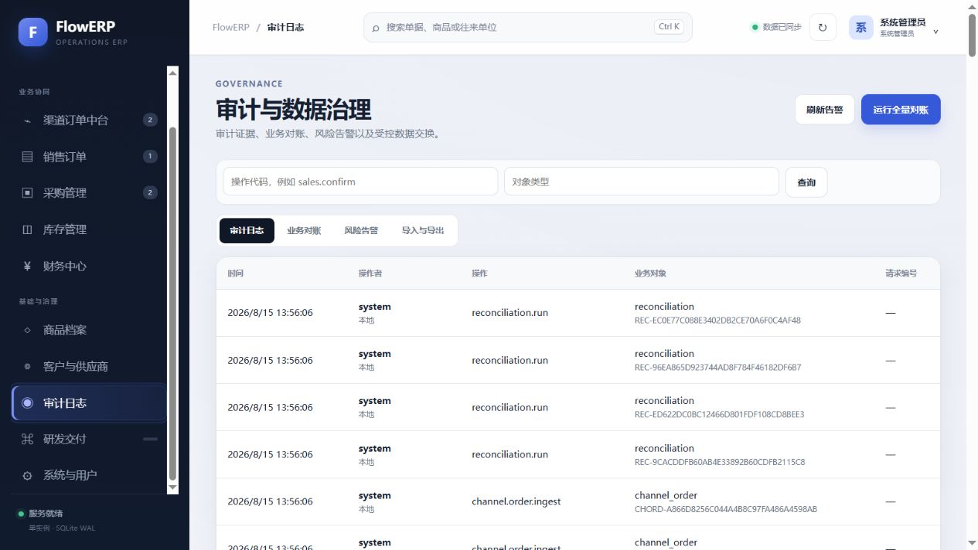
L10 · 真实项目截图
// LIVE STATE + PROOF
stop_reason 与每轮报告身份进入同一事件轨迹
真实项目：审计页保存动作、操作者和业务对象，Loop 也必须达到同样的可追溯性
10
Notes:
课堂类型：控制系统实验
本页判断：stop_reason 与每轮报告身份进入同一事件轨迹
课程主线：启动前锁定 Context Bundle，用失败签名、预算和进展判断继续、停止或升级
讲授动作：先让学员判断，再运行真实命令或核对权威状态。
停顿点：学生能说明本页证据如何改变判断后再继续。
交接物：本页判断、证据缺口或运行产物。
验证入口：python -X utf8 -m agent.loop --max-rounds 3
边界：Loop 只能产生 Memory 候选，不能自行发布团队 Skill
[Sources]
- D:\work\CodexFDE\docs\courses\L10-建立有停止条件的修复Loop.md
- D:\work\CodexFDE\course\tasks\L10-有界Loop.md
- D:\work\CodexFDE\docs\courses\assets\web-19-audit-trace.png
- D:\work\CodexFDE\AGENTS.md
[/Sources]

Slide 11
L10 · 验收矩阵
无进展、振荡、超预算与高风险要走不同出口
每一行都改变一个可观察状态，并留下下一步所需证据。
对象 / 风险
现场动作
留下资产
过关证据
01
有界状态机
agent/loop.py
Loop
无限重试
02
锁定 Bundle ID
repair-task.json
context
隐式漂移
03
比较失败签名
loop-history.json
progress
假进展
04
只有 PASS 成功
context_bundle_id
每轮记录失败签名、动作、文件变化、成本和验证结果
假成功
11
Notes:
课堂类型：控制系统实验
本页判断：无进展、振荡、超预算与高风险要走不同出口
课程主线：启动前锁定 Context Bundle，用失败签名、预算和进展判断继续、停止或升级
讲授动作：先让学员判断，再运行真实命令或核对权威状态。
停顿点：学生能说明本页证据如何改变判断后再继续。
交接物：本页判断、证据缺口或运行产物。
验证入口：python -X utf8 -m agent.loop --max-rounds 3
边界：Loop 只能产生 Memory 候选，不能自行发布团队 Skill
[Sources]
- D:\work\CodexFDE\docs\courses\L10-建立有停止条件的修复Loop.md
- D:\work\CodexFDE\course\tasks\L10-有界Loop.md
- D:\work\CodexFDE\AGENTS.md
[/Sources]

Slide 12
L10 · 现场验收
中途隐式换 Memory 会破坏可复现性
READY
CHECK
[✓]
锁定 Context Bundle
Loop History、stop_reason 与锁…
[✓]
采样当前失败
必须现场运行、记录退出码并保留失败后状态
[✓]
执行最小动作
课末 10 分钟抽查
命令 → python -X utf8 -m agent.loop --max-…
[+]
复验并比较进展
不通过 → Loop 只能产生 Memory 候选，不能自行发布团队 Skill
12
Notes:
课堂类型：控制系统实验
本页判断：中途隐式换 Memory 会破坏可复现性
课程主线：启动前锁定 Context Bundle，用失败签名、预算和进展判断继续、停止或升级
讲授动作：先让学员判断，再运行真实命令或核对权威状态。
停顿点：学生能说明本页证据如何改变判断后再继续。
交接物：本页判断、证据缺口或运行产物。
验证入口：python -X utf8 -m agent.loop --max-rounds 3
边界：Loop 只能产生 Memory 候选，不能自行发布团队 Skill
[Sources]
- D:\work\CodexFDE\docs\courses\L10-建立有停止条件的修复Loop.md
- D:\work\CodexFDE\course\tasks\L10-有界Loop.md
- D:\work\CodexFDE\AGENTS.md
[/Sources]

Slide 13
第二次签字：是否改判
→ 打开 VS Code
13
Notes:
课堂类型：控制系统实验
本页判断：安全 Loop 也不该独自承担所有调查
课程主线：启动前锁定 Context Bundle，用失败签名、预算和进展判断继续、停止或升级
讲授动作：切换到 VS Code，运行本讲任务；不要在 PPT 中代替学生执行。
停顿点：取得新的运行证据后，完成第二次签字。
交接物：VS Code 任务与第二次签字。
验证入口：python -X utf8 -m agent.loop --max-rounds 3
边界：Loop 只能产生 Memory 候选，不能自行发布团队 Skill
[Sources]
- D:\work\CodexFDE\docs\courses\L10-建立有停止条件的修复Loop.md
- D:\work\CodexFDE\course\tasks\L10-有界Loop.md
- D:\work\CodexFDE\AGENTS.md
[/Sources]

